Slide 1
01
10.과학_티노의 여행

Slide 2
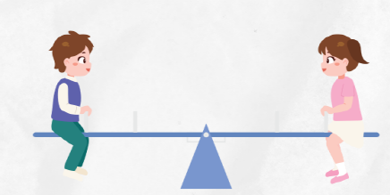
도입. 시소, 수평대와 관련된 나의 경험 떠올리기
시소, 수평대와 관련된 나의 경험을 떠올리고 발표해 봅시다.
수평을 잘 잡기 위해서 어떤 방법이나 전략이 필요했습니까?

Slide 3
활동1. 수평잡기의 원리 알아보기
실험을 통해 수평잡기의 원리를 알아 봅시다.
나무판자가 수평이 되도록 받침대에 올려놓습니다.
무게가 같은 나무토막을 나무판자의 왼쪽과 오른쪽에 올려 수평을 잡아 봅시다.
나무토막 한 개와 나무토막 두 개를 각각 나무판자의 왼쪽과 오른쪽에 올려 수평을 잡아 봅시다.

Slide 4

활동1. 수평잡기의 원리 알아보기
실험을 통해 수평잡기의 원리를 알아 봅시다.
나무토막 한 개를 받침대 왼쪽 나무판자의 ①~⑤ 위에 놓습니다.
무게가 같은 나무토막으로 수평을 잡으려면 오른쪽 나무판자의
어디에 놓아야 하는지 번호를 써 봅시다.
1
받침대 왼쪽의 나무토막 위치
①
②
③
④
⑤
받침대 왼쪽의 나무토막 위치
①
②
③
④
⑤

Slide 5
활동1. 수평잡기의 원리 알아보기
실험을 통해 수평잡기의 원리를 알아 봅시다.
나무토막 한 개를 받침대 왼쪽 나무판자의 ①~⑤ 위에 놓습니다.
무게가 같은 나무토막으로 수평을 잡으려면 오른쪽 나무판자의
어디에 놓아야 하는지 번호를 써 봅시다.
1
무게가 같은 두 물체를 나무판자 위에 올려 놓았을 때 두 물체가 수평을 잡으려면 각각의 물체를 받침점으로부터 ( 같은 , 다른 ) 거리에 놓아야 한다.

Slide 6
활동1. 수평잡기의 원리 알아보기
실험을 통해 수평잡기의 원리를 알아 봅시다.
2
나무토막 한 개와 나무토막 두 개로 수평을 잡으려면
오른쪽 나무판자 어디에 놓아야 하는지 번호를 써 봅시다.
받침대 왼쪽의 나무토막 위치
①
②
③
④
⑤
받침대 오른쪽의 나무토막 위치
과 ①
중간
①과② 중간
②
②와 ③ 중간
○
①
0

Slide 7
활동1. 수평잡기의 원리 알아보기
실험을 통해 수평잡기의 원리를 알아 봅시다.
2
나무토막 한 개와 나무토막 두 개로 수평을 잡으려면
오른쪽 나무판자 어디에 놓아야 하는지 번호를 써 봅시다.
무게가 같은 두 물체를 나무판자 위에 올려 놓았을 때 두 물체가 수평을 잡으려면, 무거운 물체를 가벼운 물체보다 받침점에 더 ( 가까이, 멀리 ) 놓아야 한다.

Slide 8
활동1. 수평잡기의 원리 알아보기
수평 잡기의 원리가 적용된 놀이기구로 시소가 있습니다.

Slide 9
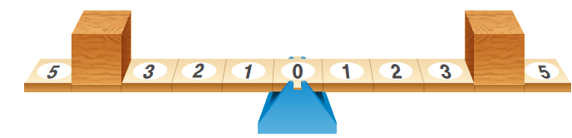
활동1. 수평잡기의 원리 알아보기
수평 잡기의 원리를 이용해 두 물체의 무게를 비교하기 위해서는 각각의 물체를 받침점으로부터 같은 거리의 나무판자 위에 놓아야 합니다. 이때 두 물체의 무게가 같으면 나무판자는 수평이 됩니다. 그러나 두 물체의 무게가 다르면 나무판자는 무거운 물체 쪽으로 기울어집니다.
▲ 무게가 같은 물체의 수평 잡기

Slide 10
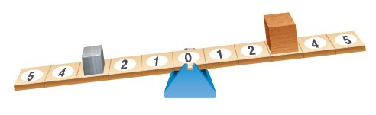
활동1. 수평잡기의 원리 알아보기
1
다음 두 물체 중에서 어느 쪽에 있는 물체가 더 무거울까요?
나무판자의 수평을 잡으려면 어떻게 해야 할까요?
왼쪽
오른쪽

Slide 11
활동1. 수평잡기의 원리 알아보기
1
다음 두 물체 중에서 어느 쪽에 있는 물체가 더 무거울까요?
나무판자의 수평을 잡으려면 어떻게 해야 할까요?
왼쪽에 있는 물체가 더 무겁다.
수평을 맞추기 위해서는 왼쪽의 물체를 받침점 가까이 이동하거나 오른쪽 물체를 받침점으로부터 멀리 이동해야 한다.

Slide 12
활동1. 수평잡기의 원리 알아보기
비교하려는 물체를 받침점으로부터 각각 같은 거리의
나무판자 위에 올려놓고 기울어진 쪽을 알아봅니다.
이때, 기울어진 쪽에 있는 물체가 더 무겁습니다.
1

Slide 13
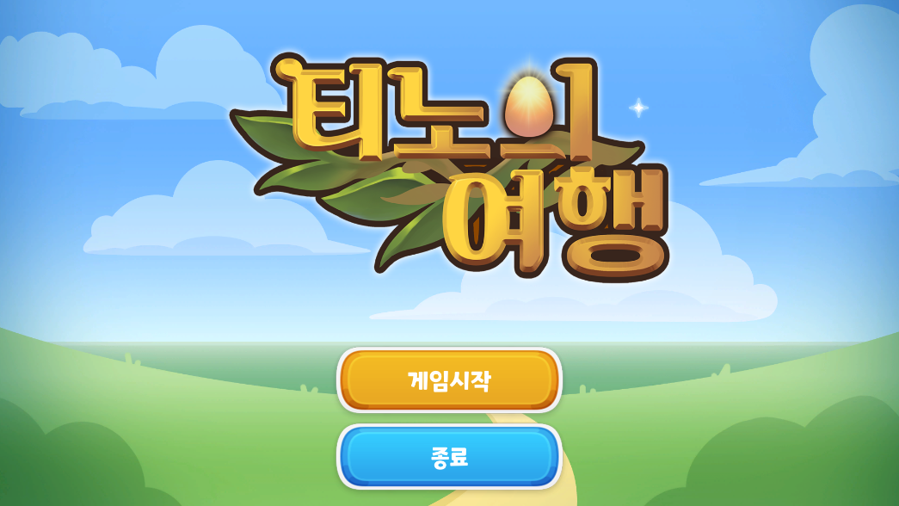
교육용 게임콘텐츠를 활용한 디지털 교육
게임으로 공부하는 즐거운 과학시간(1)
활동2. 티노의 여행 게임 알아보기
게임 시작 버튼을 누르고 게임을 시작합니다. 이 게임은 물질의
성질을 이용하여 티노의 알을 무사히 둥지에 배달하는 퍼즐 게임입니다.

Slide 14
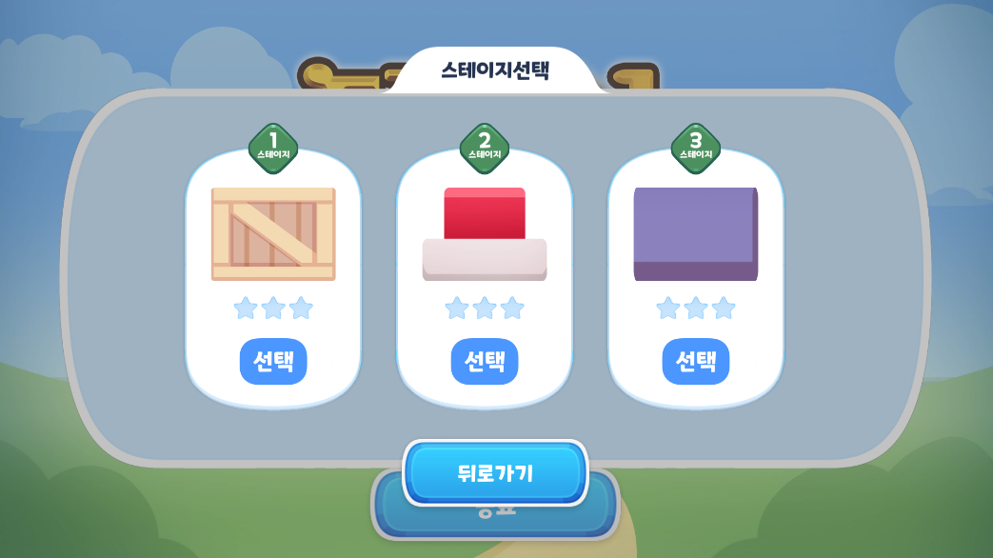
교육용 게임콘텐츠를 활용한 디지털 교육
게임으로 공부하는 즐거운 과학시간(1)
활동2. 티노의 여행 게임 알아보기
스테이지 2가 지금 배우는 물체의 무게 단원 및 수평잡기의 원리와 관련 있습니다. 스테이지 2를 선택해 봅시다.

Slide 15
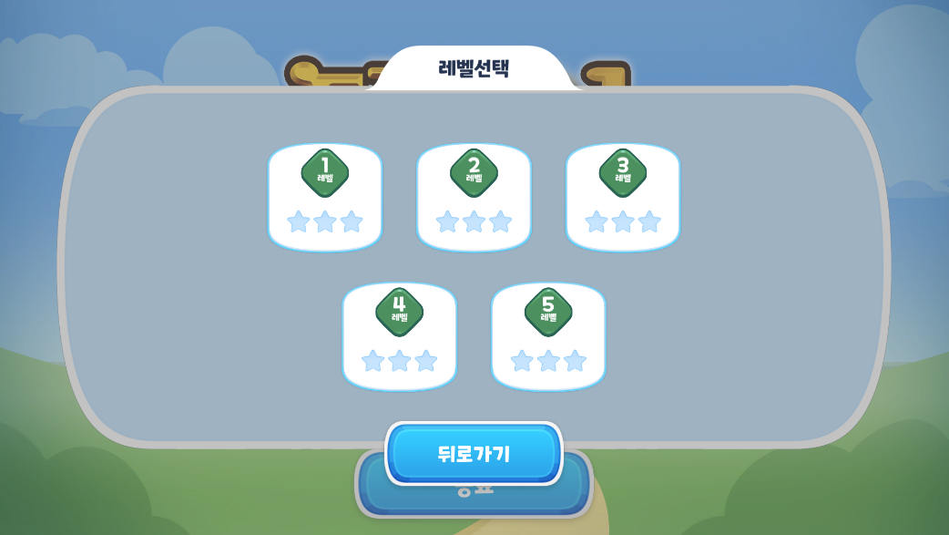
교육용 게임콘텐츠를 활용한 디지털 교육
게임으로 공부하는 즐거운 과학시간(1)
활동2. 티노의 여행 게임 알아보기
스테이지 내에서 원하는 레벨을 선택해 봅시다.

Slide 16
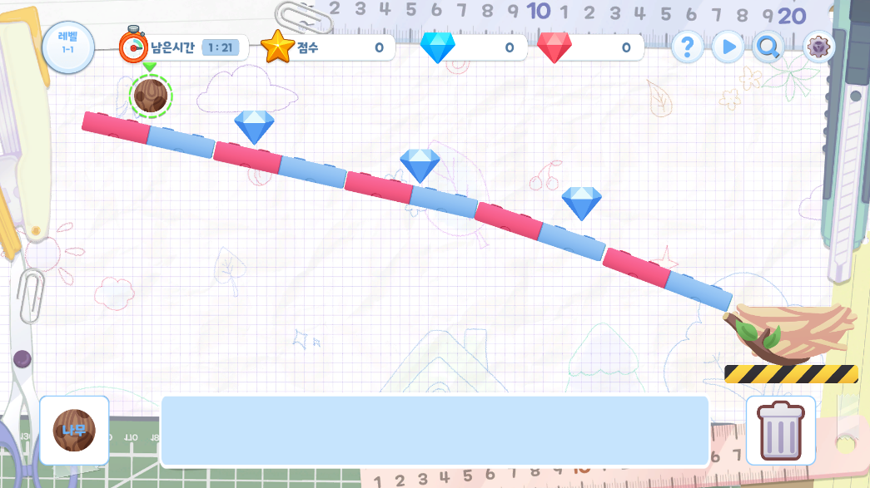
교육용 게임콘텐츠를 활용한 디지털 교육
게임으로 공부하는 즐거운 과학시간(1)
활동2. 티노의 여행 게임 알아보기
기본적인 게임 방법은 아래 쪽의 블록을 이용하여 티노의 알이 지나갈 수 있는 길을 만들어 주는 것입니다.

Slide 17
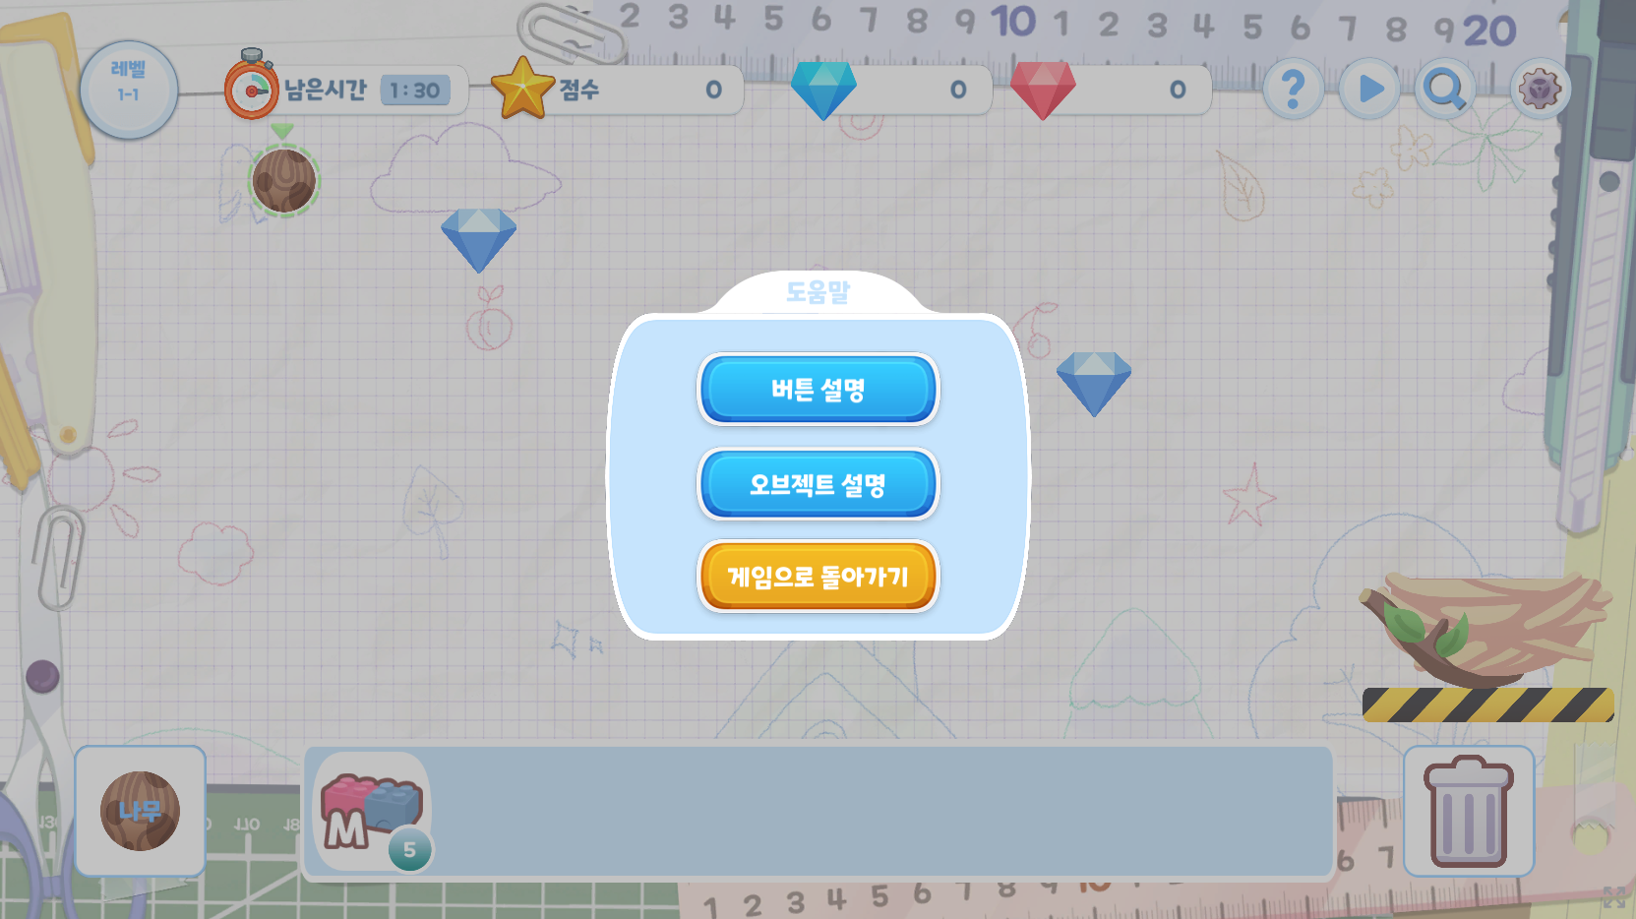
교육용 게임콘텐츠를 활용한 디지털 교육
게임으로 공부하는 즐거운 과학시간(1)
활동2. 티노의 여행 게임 알아보기
물음표 버튼을 클릭하면 설명이 나오고 안내를 받을 수 있습니다.

Slide 18
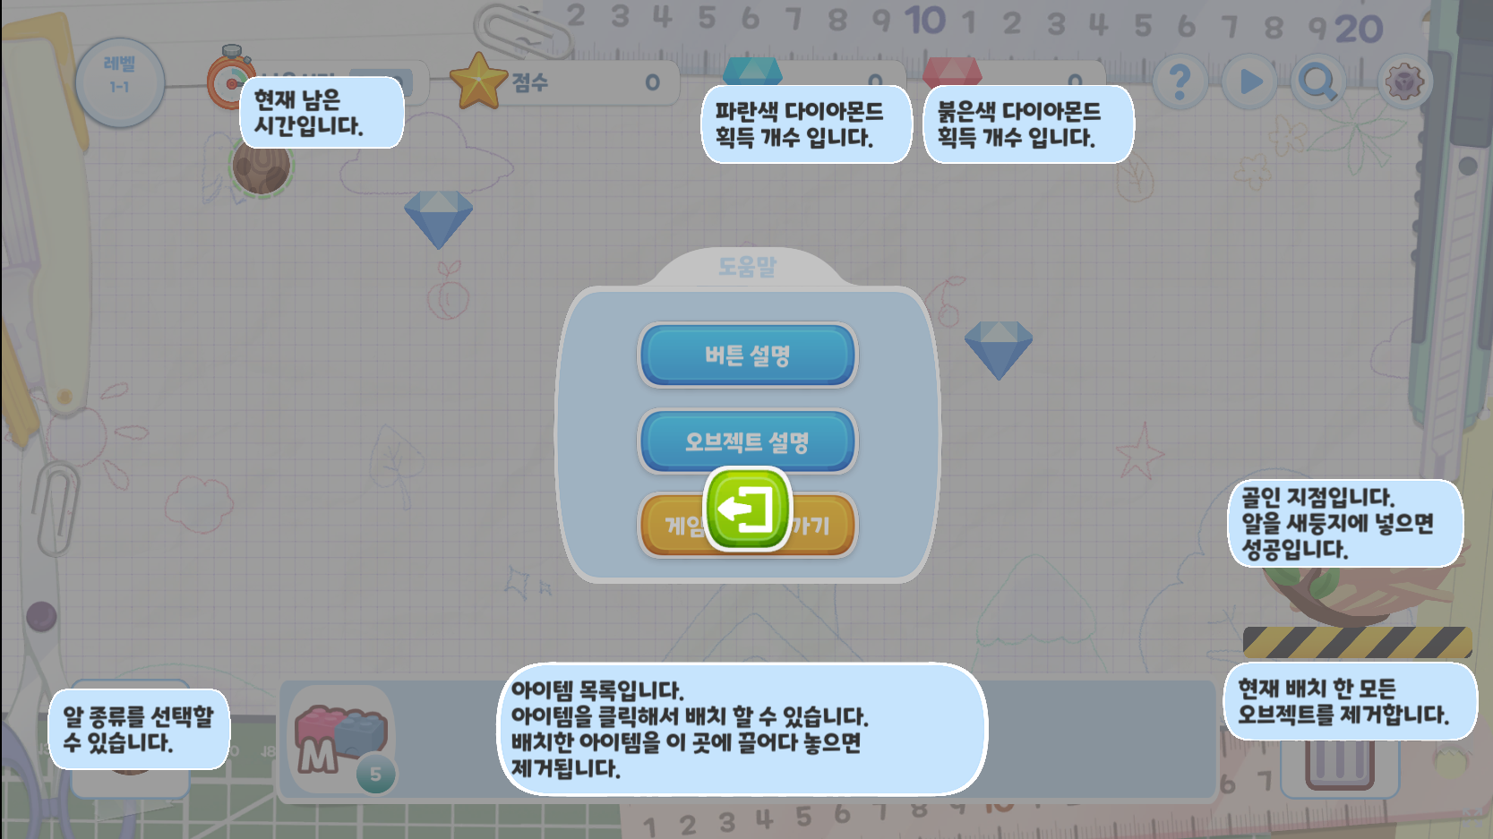
교육용 게임콘텐츠를 활용한 디지털 교육
게임으로 공부하는 즐거운 과학시간(1)
활동2. 티노의 여행 게임 알아보기
물음표 버튼을 클릭하면 설명이 나오고 안내를 받을 수 있습니다.

Slide 19
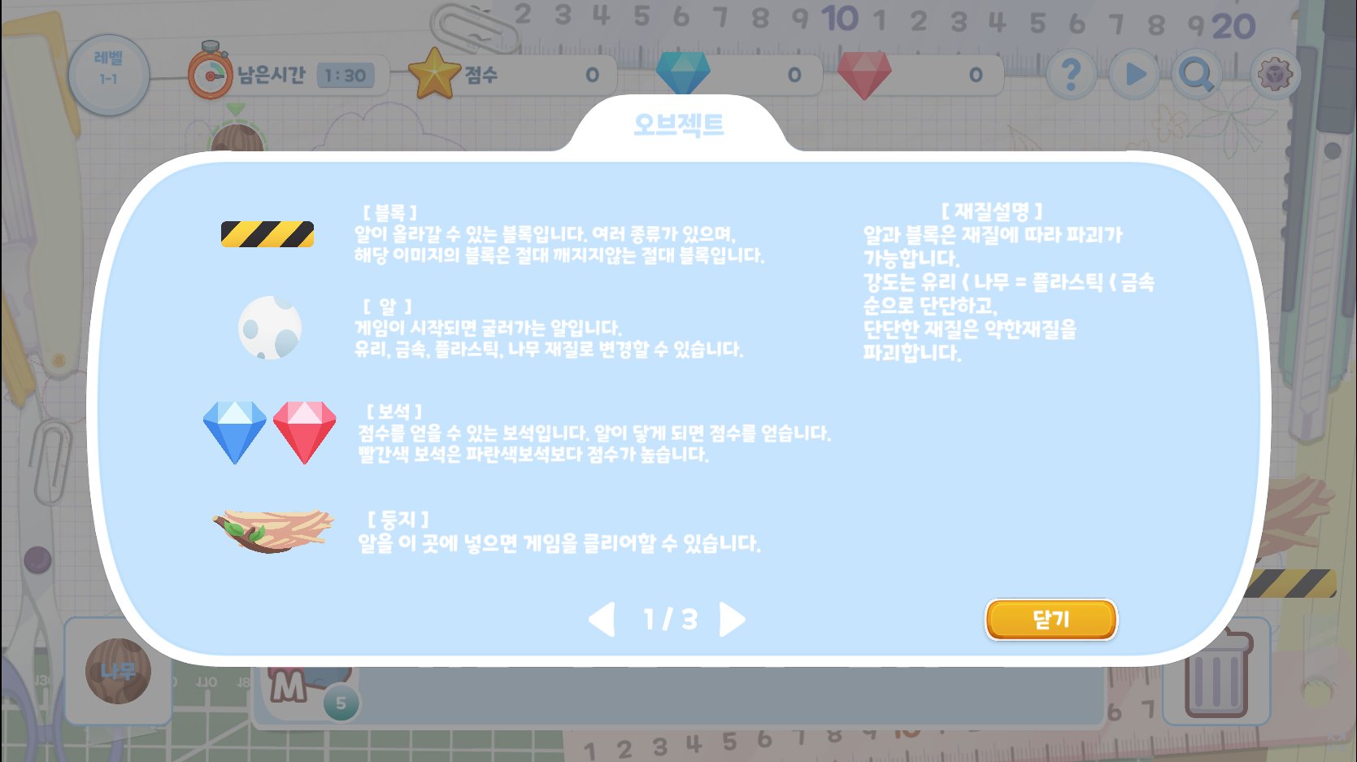
교육용 게임콘텐츠를 활용한 디지털 교육
게임으로 공부하는 즐거운 과학시간(1)
활동2. 티노의 여행 게임 알아보기
물음표 버튼을 클릭하면 설명이 나오고 안내를 받을 수 있습니다.

Slide 20
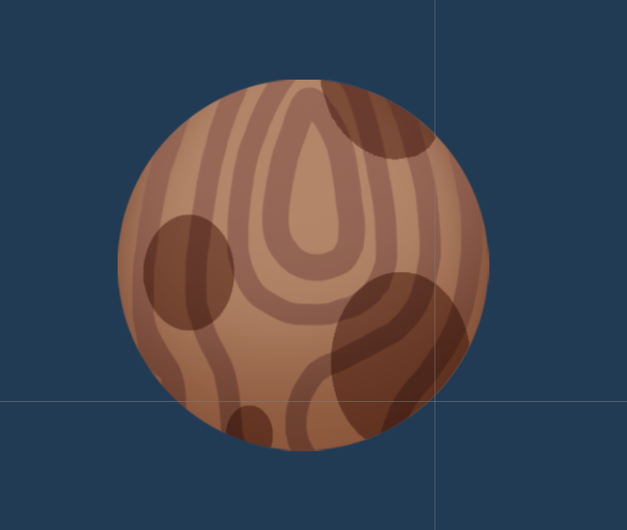
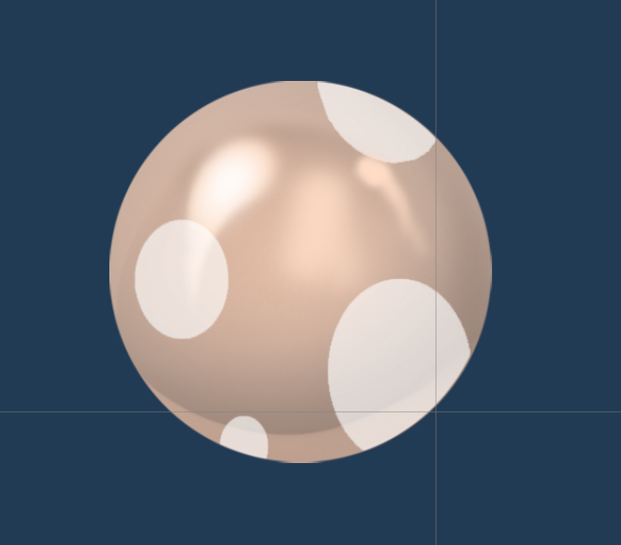
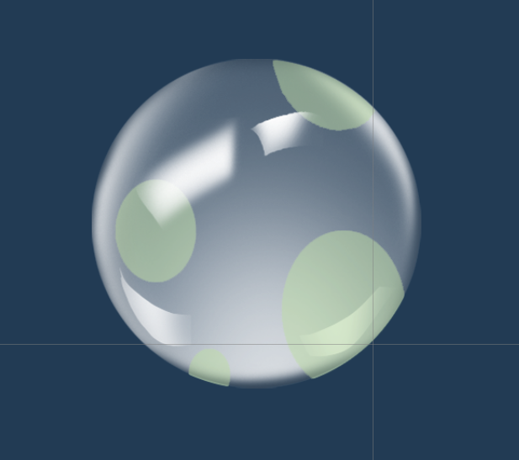
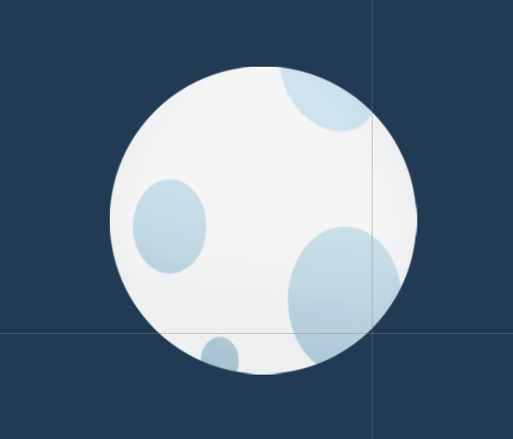
활동2. 티노의 여행 게임 알아보기
티노의 알은 4가지 종류의 물질로 각각 만들어져 있습니다.
티노의 알을 이루는 4가지 물질의 종류에 따라 티노의 알(물체)은 무게가 서로 다릅니다.
알의 성질과 무게를 함께 알아 봅시다.
나무
철
유리
플라스틱
불에 탄다.
나무알은 가벼운 편이다.
떨어질 때 돌을 부순다.
불에 타지 않는다.
돌에 떨어지면 깨진다.
불에 타지 않는다.
유리알은 철알보다는 가볍지만 나무나 플라스틱알보다는 무겁다.
불에 탄다.
플라스틱 알은 가벼운 편이다.
철알은 무게가 가장 무겁다.
알의 단단하기는 유리 < 나무 = 플라스틱 < 철의 순입니다. 더 단단한 물질에 부딪히면 더 약한 알을 깨집니다.

Slide 21
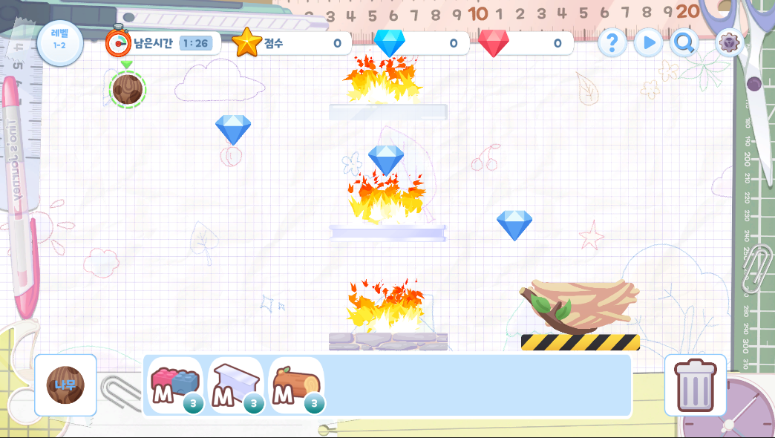
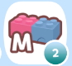
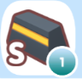
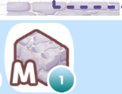
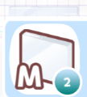
교육용 게임콘텐츠를 활용한 디지털 교육
게임으로 공부하는 즐거운 과학시간(1)
활동2. 티노의 여행 게임 알아보기
블록도 여러 가지 물질로 되어 있으며 각각 물질의 성질에 맞는
기능을 찾아 블록을 배치해 주면 됩니다.
블록 종류
[플라스틱] | [철] | [나무]
불에 탄다. | - 불에 타지 않는다. - 전기가 통한다. | - 불에 탄다.
[고무] | [돌] | [거울]
알이 크게 튕긴다 | - 철알이 떨어지면서 부서진다. - 유리알은 깨진다. | - 빛이 반사된다.
블록 크기
블록 개수

Slide 22
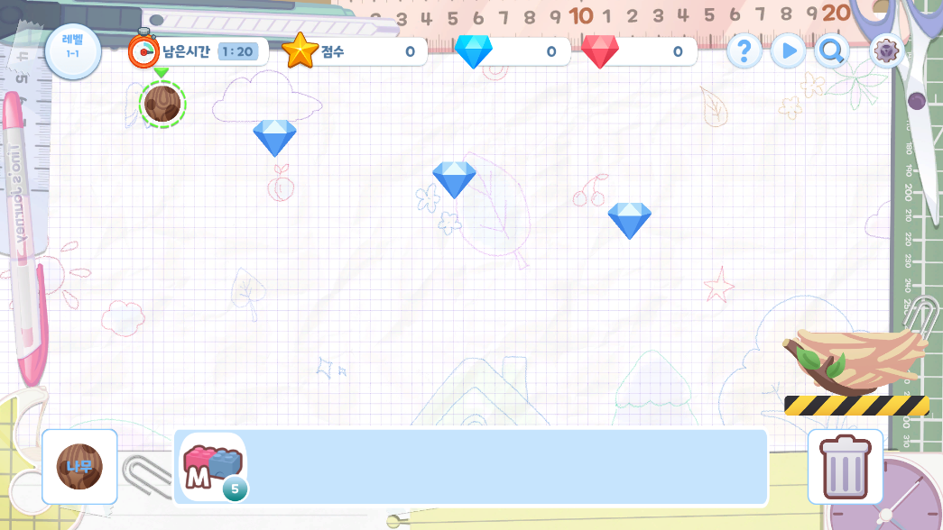
교육용 게임콘텐츠를 활용한 디지털 교육
게임으로 공부하는 즐거운 과학시간(1)
활동2. 티노의 여행 게임 알아보기
플레이 버튼을 클릭하면 티노의 알을 굴릴 수 있습니다.

Slide 23
교육용 게임콘텐츠를 활용한 디지털 교육
게임으로 공부하는 즐거운 과학시간(1)
활동2. 티노의 여행 게임 알아보기
게임을 해결하기 어려울 때는 돋보기 버튼을 눌러 도움을 받을 수 있습니다.

Slide 24
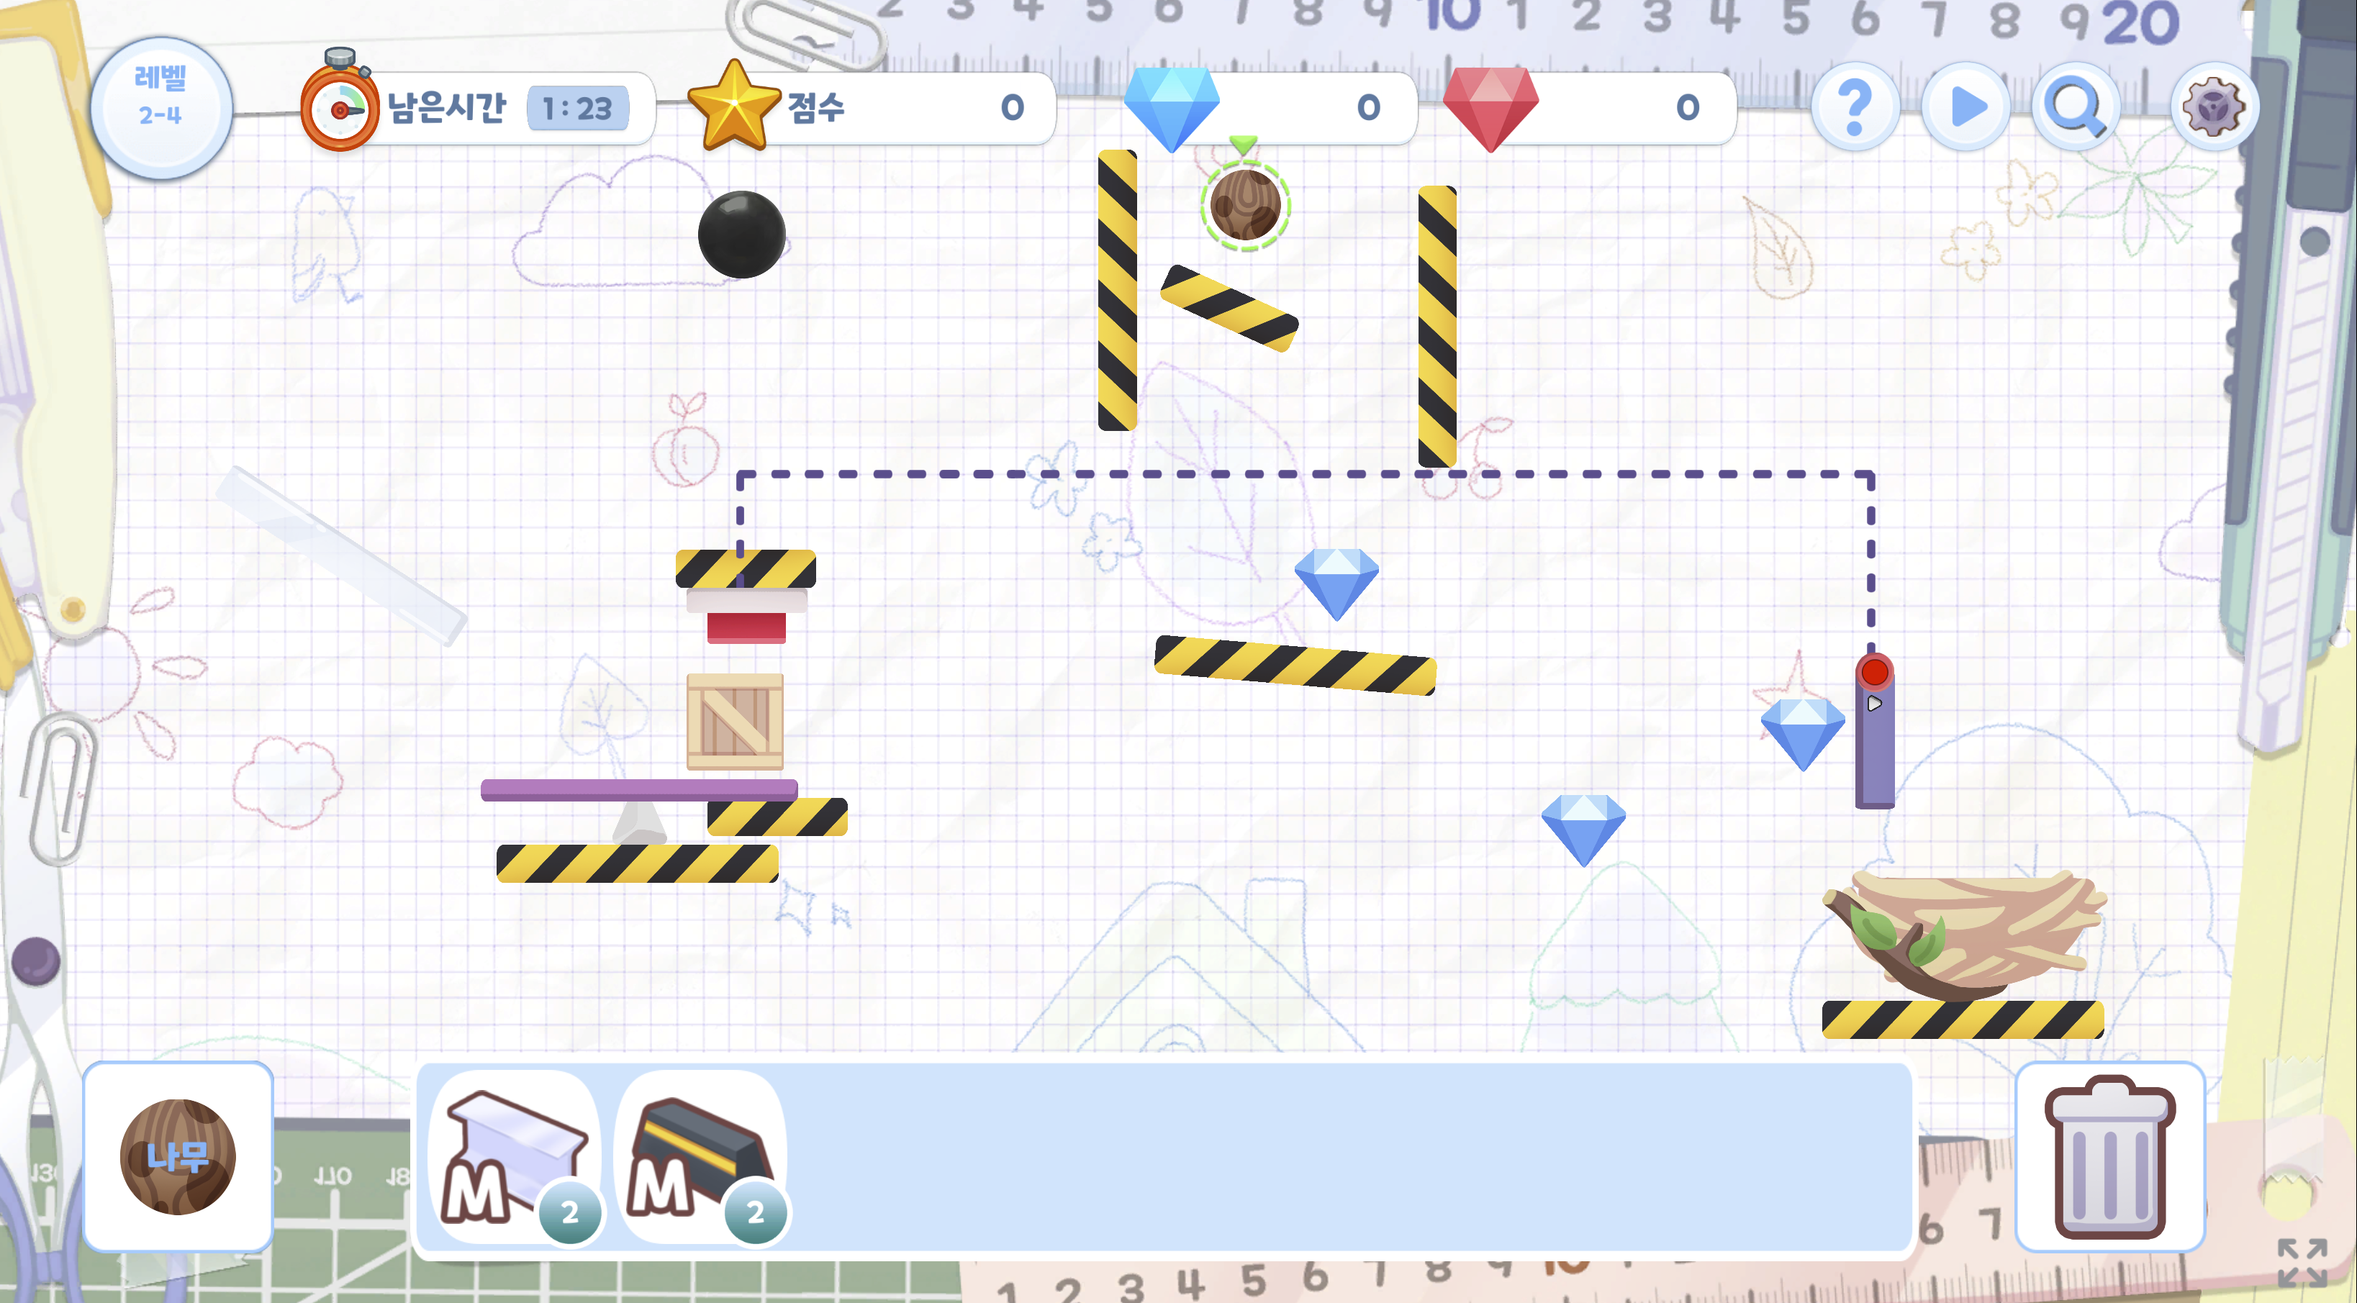
교육용 게임콘텐츠를 활용한 디지털 교육
게임으로 공부하는 즐거운 과학시간(1)
활동2. 티노의 여행 게임 알아보기
스테이지2의 레벨4부터는 수평잡기와 관련된 오브젝트들이 등장합니다.
고무공이 수평인 나무판 위로 떨어지면 나무 상자는 어떻게 될까요?

Slide 25
활동2. 티노의 여행 게임 알아보기
티노의 여행 게임을 직접 실행하며 물질의 성질을 알아 봅시다.

Slide 26
정리. 생활 속에서 수평잡기의 원리 이용하기
수평 잡기의 원리를 실험과 게임으로 확인하며 알게 된 점이나 소감을
말해 봅시다.
체험한 게임 | 티노의 여행
게임을 통해 알게 된 수평 잡기의 원리
게임을 통해 새롭게 알게 된 점이나 소감

Slide 27
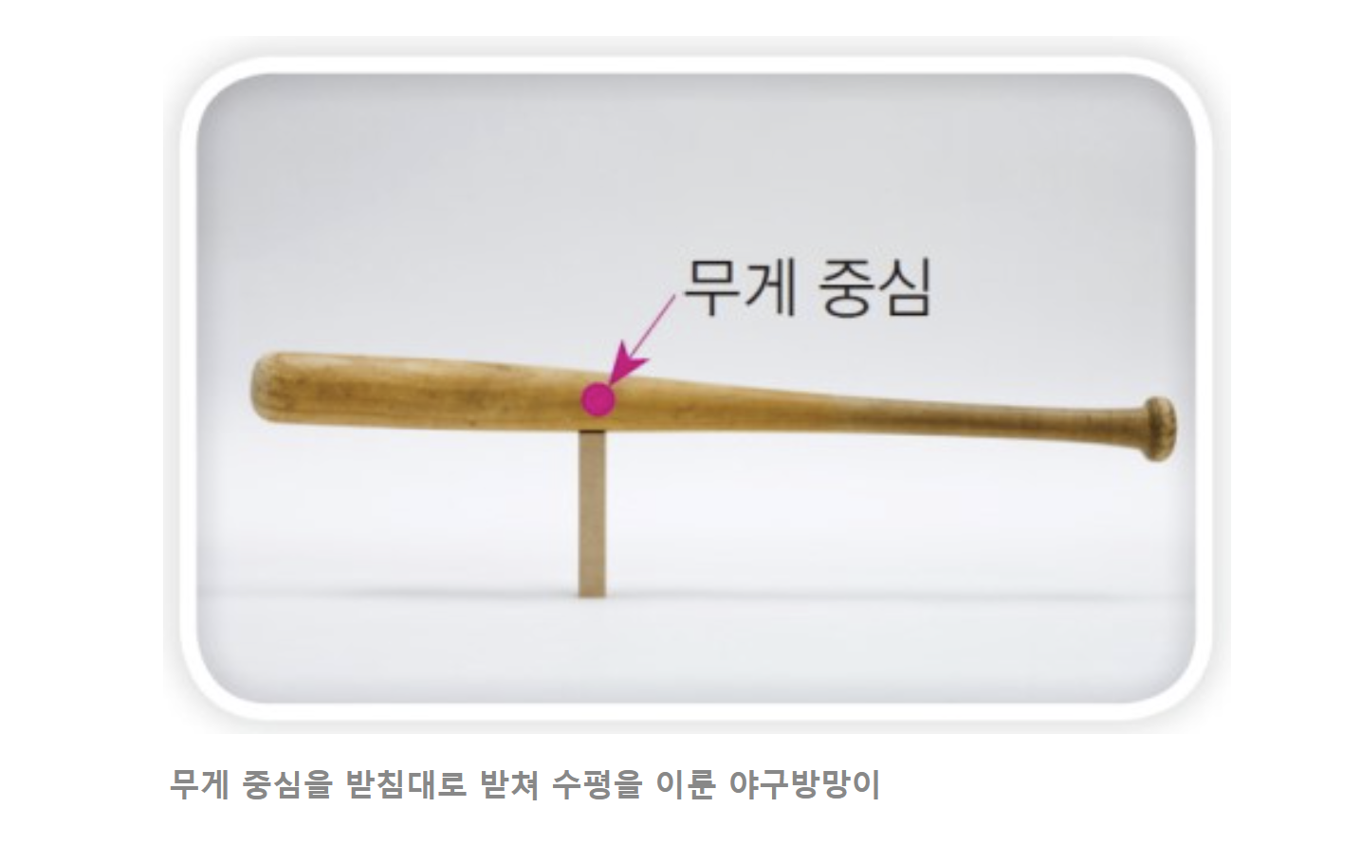
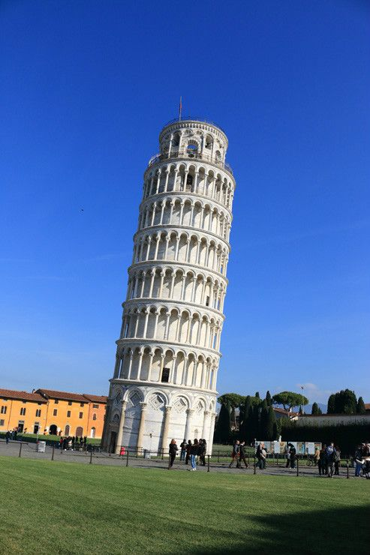
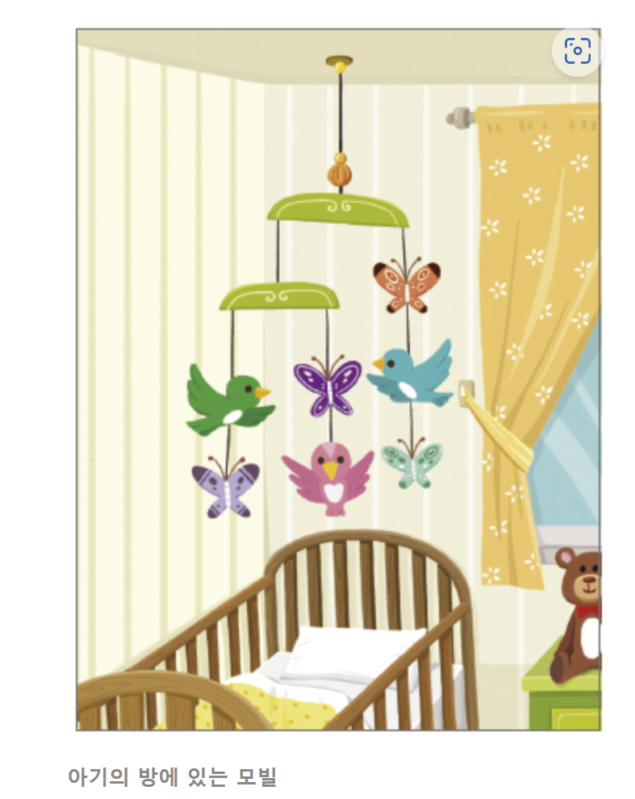
정리. 생활 속에서 수평잡기의 원리 이용하기
저작권 있는 이미지로 교체
저작권 있는 이미지로 교체
생활 속에서 수평잡기의 원리가 필요한 곳을 찾아 살펴봅시다.
저작권 있는 이미지로 교체

